Slide 1
Biologi 2
Matspjälkning I

Slide 2
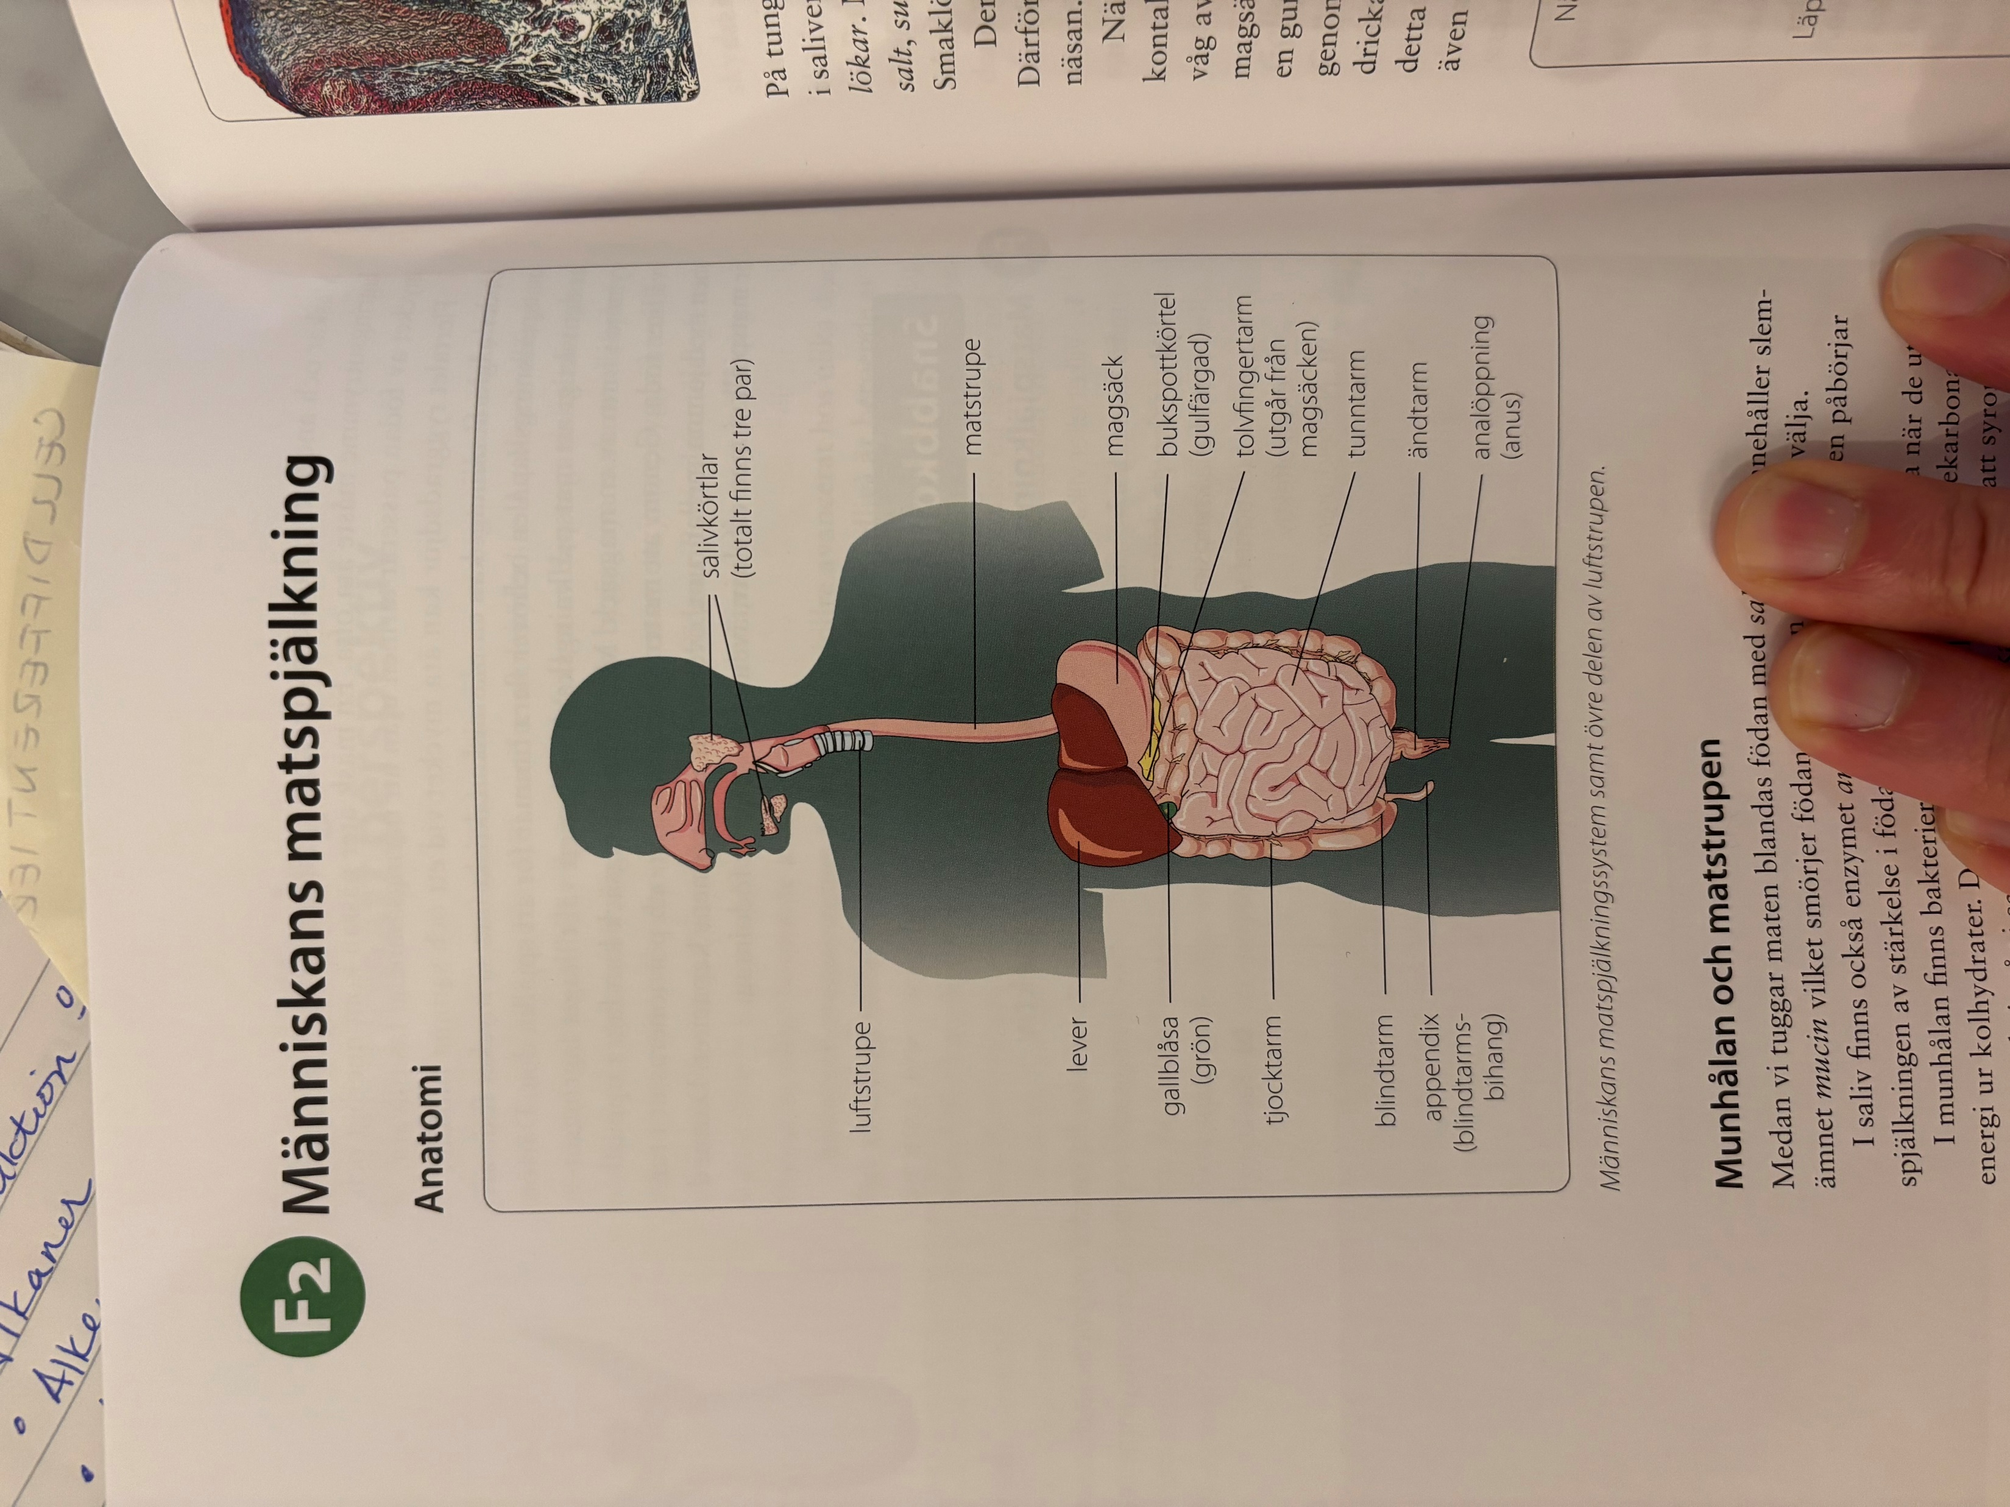

Slide 3
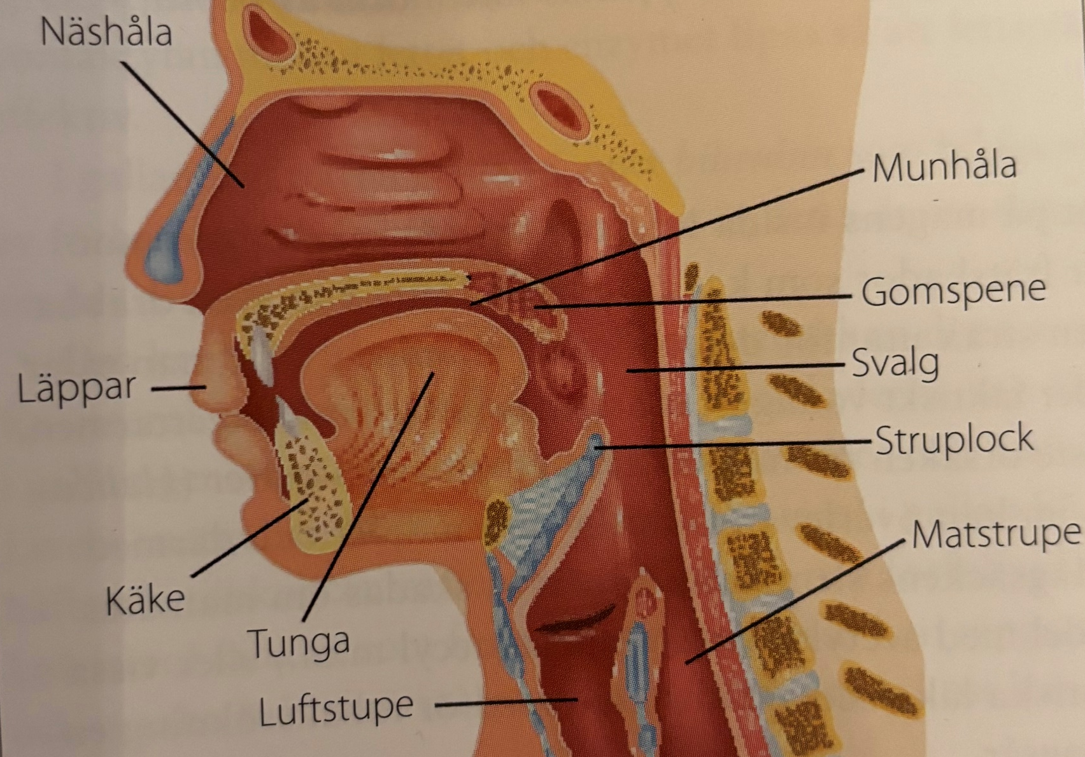
Notes:
Munhåla
där matspjälkning börjar både mekanisk (tänder) och kemisk (saliv som innehåller slemämnet mucin (smörja födan) och amylas)
Finns också bakterier som bildar mjölksyra som neutraliseras av vätekarbonatjoner som ingår i saliv = minskar risk för att syror ska angripa tändernas emalj och orsaka karies.
Tungan
På tungan finns sinnesceller som reagerar för vissa ämnen som är lösta i saliven. Sinnesceller sitter i små grupper som kallas smaklökar: sött, salt, surt, beskt, umami (grundsmakerna)
Smak är också påverkat av luktsinne
När vi sväljer pressar tungan maten bakåt så att den kommer i kontakt med svalget som utlöser en sväljreflex och sedan fortsätter en våg av muskelrörelser i matstrupens vägg som pressar maten mot magsäcken
Kallas peristaltiska rörelser

Slide 4
Notes:
Gå vidare

Slide 5
Notes:
Magsäck
Övre och nedre magmunnen som öppnar och stänger med hjälp av ringmuskler
Muskelrik vägg som knådar maten och får den att blandas med magsaft (saltsyra, enzymet pepsin och slem).
Lukt av maten kan få epitelceller att släppa gastrin som stimulerar produktionen av magsaft
Saltsyra tar död på de flesta bakterier
Pepsin spjälkar proteiner som har denaturerat i det sura miljön (saltsyra har pH 1,5)
Pepsin är det aktivt form av pepsinogen som produceras i cellerna. Pepsinogen aktiveras av det låga pH från saltsyra i magsaften
Mucin skyddar magens insida mot saltsyra och pepsin. Mucin spjälkas inte av pepsin

Slide 6
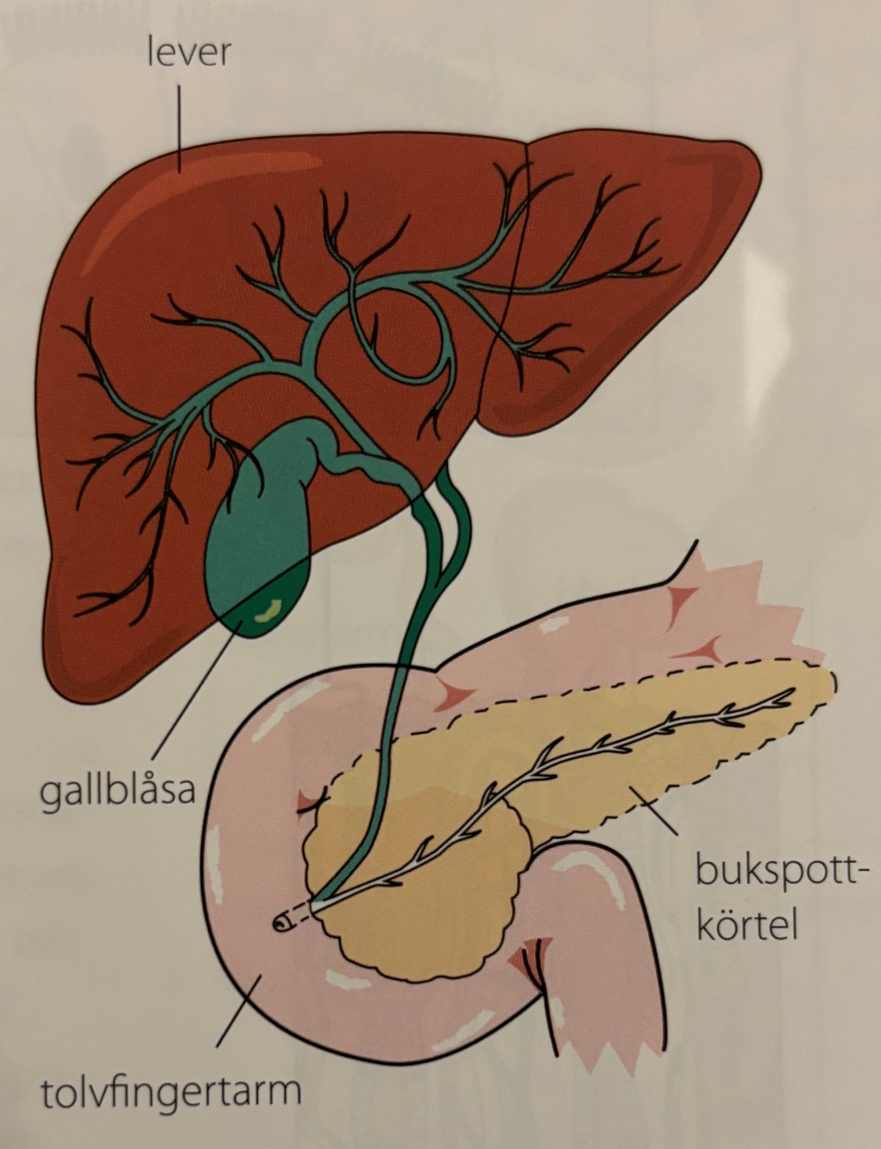
Notes:
Tunntarmen
delat upp i tre delar. Första delen kallas även tolvfingertarmen
Födan blandas med bukspott från bukspottkörteln (pancreas) som är basiskt och neutraliserar saltsyra från magsaft. Bukspott innehåller också en blandning av enzymer:
Trypsin – fortsätter sönderdelning av proteiner (i högre pH jämfört med pepsin) till korta peptider
Amylas – spjälkning av stärkelse till disackarider
Lipas – spjälkar fettmolekyler till glycerol och fettsyror
Födan blandas också med galla från levern
Gallan bildas i levern och lagras i gallblåsan
Gallan innehåller gallsalter som levern bildar av kolesterol. Gallsalter finfördelar fett till ytterst små fettdroppar
Gallan innehåller också gallfärgämnet bilirubin som bildas vid nedbrytning av röda blodkroppar och ger avföring sin brunaktig färg
Om halten kolesterol i gallan blir för stor i förhållande till koncentration gallsalter börjar kolesterol falla ut som gallstenar

Slide 7
Notes:
Gå vidare

Slide 8
Notes:
Tunntarmen
Tolvfingertarmen övergår till resterande av tarmen som är ca 5m lång
Tarmsaft utsöndras som gör tarminnehållet lättflytande som möjliggör peristaltiska musklelrörelser
Spjälkning av födoämnen slutförs och näringsupptaget till blodet och lymfan sker
Monosackarider och fria aminosyror diffundera från tarmens epitelceller till blodet
Fetter har spjälkats ner till glycerol och fettsyror och deras upptag är ganska komplicerat
Fett återbildas i tarmens epitelceller som små droppar som kallas kylomikroner
Kylomikroner är för stora för att diffundera från tarmcellerna till blodkärl, istället exocyteras de och sen transporteras de till lymfan. Lymfan ansluter sig till blodomloppet i höjd med hjärtat

Slide 9
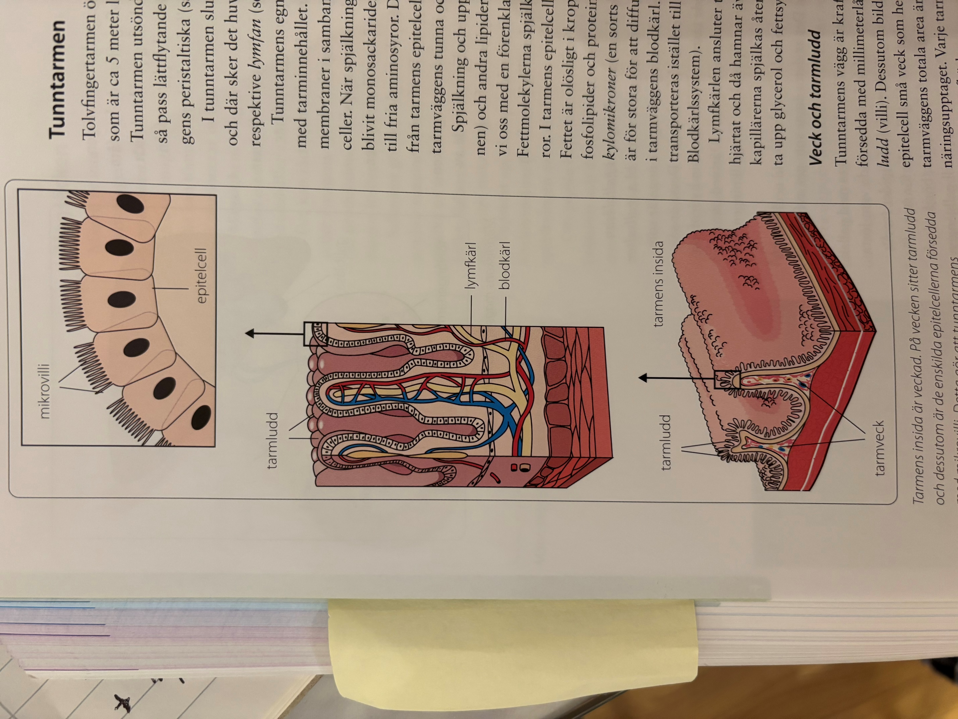
Notes:
Veck och tarmludd
Tunntarmens vägg är kraftigt veckad (första animering)
Vecken är försedda med millimeterlånga utskott som kallas tarmludd (villi) (andra animering)
Dessutom bildar cellmembranet hos varje epitelcell små veck som heter mikrovilli (tredje animering)
Allt detta gör att tarmväggens totala area är mycket stor = påskyndad näringsupptaget

Slide 10
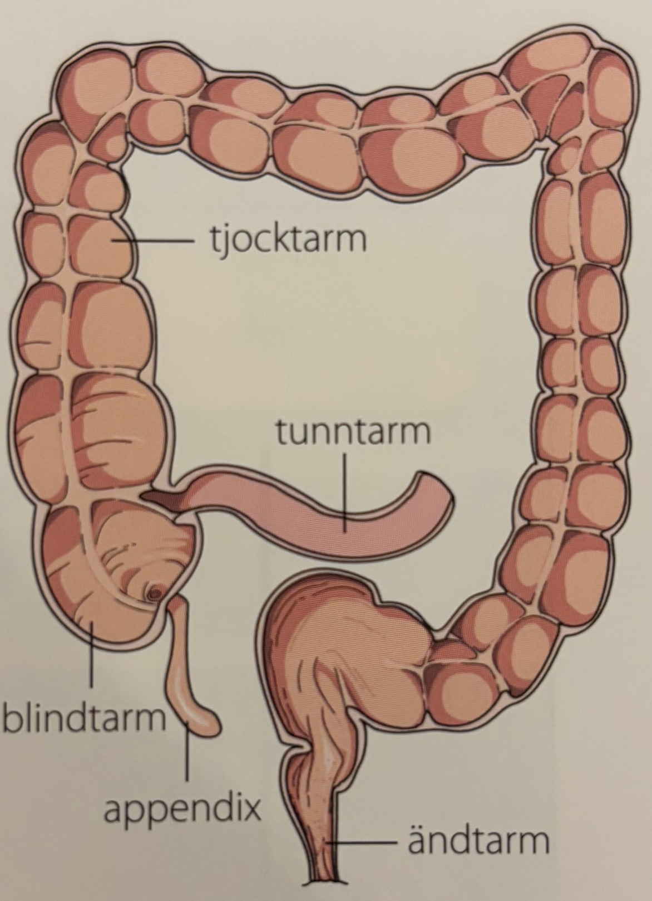
Notes:
Tjocktarmen
Tunntarmen mynnar (”feeds into”) i tjocktarmen som är ca 1m lång
Där finns även blindtarmen med sitt appendix
Hos människor har blindtarmen ingen funktion (bevis för evolution), men hos växtätare är den lång och rikligt med bakterier som spjälkar cellulosa
Tarminnehållet består till ca 80% vatten när den kommer till tjocktarmen
Tjocktarmens funktion är upptagandet av vatten till kroppens alla celler
Natriumjoner tas upp aktivt (kräver ATP)
Osmos gör så att vatten tas upp också
Förstoppning när tarminnehållet transporteras långsamt
Fibrerna i fiberrik kost stimulerar tarmrörelse och motverka förstoppning
Diarré är när virus eller bakterieinfektion stimulerar tarmrörelse för mycket som motverka vattenupptagning = lös avföring
Ändtarmen
Innehållet från tjocktarmen töms genom analöppningen.
Tömningen regleras av två ringmuskler (en inre icke viljestyrd och en yttre som vi påverkar med viljan)
När inre slappnar av och öppnar känner vi ett trängande behov av att uppsöka en toalett

